Slide 1

Narodowe Centrum Nauki – gramy dla polskiej nauki XXIX Konferencja Kolegium Prorektorów ds. Nauki i Rozwoju publicznych wyższych szkół technicznych
dr inż. Tomasz Szumełda
Notes:
Profil dzialnosci NCN
Aktualna oferta konkursowa
Granty NCN dedykowane młodym badaczym
Finansowanie doktorantów w świetle zmian ustawy 2.0
Mozliwosci współpracy miedzynardowoej

Slide 2



NARODOWE CENTRUM NAUKI
Narodowe Centrum Nauki wspiera badania podstawowe, czyli prace eksperymentalne lub teoretyczne podejmowane przede wszystkim w celu zdobycia nowej wiedzy o podstawach zjawisk i obserwowalnych faktów, bez nastawienia na bezpośrednie zastosowanie komercyjne w trzech obszarach tematycznych:
nauki humanistyczne, społeczne i o sztuce HS
nauki ścisłe i techniczne ST
nauki o życiu NZ

Slide 3
NARODOWE CENTRUM NAUKI
Narodowe Centrum Nauki w ramach organizowanych konkursów wspiera realizację badań podstawowych realizowanych w formie:
projektów badawczych
stypendiów doktorskich
staży po uzyskaniu stopnia naukowego doktora
działań naukowych
Konkursy NCN uwzględniają różnorodne potrzeby środowiska naukowego, począwszy od naukowców dopiero rozpoczynających swoją karierę, a skończywszy na najbardziej doświadczonych badaczach.

Slide 4



KONKURSY NCN 2011-2018
>100
18 432
7,7
mld zł
ogłoszonych
konkursów
przyznanych grantów
przyznanych środków

Slide 5
GRANTY NCN 2011-2018 - liczba wniosków i wysokość finansowania
* Konkurs MINIATURA 2, rozstrzygnięty w latach 2018-2019, został w całości włączony do roku 2018.

Slide 6
GRANTY NCN 2011-2018 - wartości liczbowego wskaźnika sukcesu dla HS, ST, NZ
Konkurs MINIATURA 2, rozstrzygnięty w latach 2018-2019, został w całości włączony do roku 2018.
Bez konkursu TANGO.

Slide 7
GRANTY NCN 2011-2018 - wnioski złożone i zakwalifikowane do finansowania w konkursach NCN
20%
22%

Slide 8
GRANTY NCN 2011-2018 - wnioski złożone i zakwalifikowane do finansowania
w konkursach NCN
22%

Slide 9
GRANTY NCN 2011-2018
- beneficjenci konkursów NCN

Slide 10
FINANSOWANIE NAUKI 2019
MINISTERSTWO NAUKI
i SZKOLNICTWA WYŻSZEGO
Programy Ministra
Agencje finansujące naukę:
Narodowe Centrum Nauki
Badania podstawowe
Budżet: 1 278 535 000 zł
Narodowe Centrum Badań i Rozwoju
Prace rozwojowe i badania stosowane
Budżet: 3 294 645 000 zł
Narodowa Agencja Wymiany Akademickiej
wspieranie wymiany akademickiej i współpracy międzynarodowej
Budżet: 93 947 000 zł

Slide 11








KONKURSY KRAJOWE NCN
Konkursy na projekty badawcze:
POCZĄTKUJĄCY NAUKOWCY
NAUKOWCY POSIADAJĄCY STOPIEŃ NAUKOWY DOKTORA
PRELUDIUM
SONATINA
SONATA
SONATA BIS
osoby bez stopnia naukowego doktora, otwarcie przewodu doktorskiego nie jest warunkiem ubiegania
się o finansowanie
stopień naukowy doktora uzyskany w okresie do 3 lat przed rokiem złożenia wniosku
stopień naukowy doktora
uzyskany w okresie od 2 do 7 lat
przed rokiem złożenia wniosku
stopień naukowy doktora
uzyskany w okresie od 5 do 12 lat
przed rokiem złożenia wniosku
DOŚWIADCZENI NAUKOWCY
LAUREACI KONKURSÓW NCN
OTWARTE DLA WSZYSTKICH NAUKOWCÓW
MAESTRO
TANGO
OPUS
co najmniej stopień naukowy doktora,
realizacja pionierskich badań naukowych
wdrażanie wyników uzyskanych
w rezultacie badań podstawowych
projekty badawcze,
w tym projekty realizowane
we współpracy międzynarodowej i finansowanie aparatury naukowo-badawczej
PROMOTORZY W SZKOŁACH DOKTORSKICH
Konkursy na stypendia, działania naukowe:
PRELUDIUM BIS
doktoranci w szkołach doktorskich
ETIUDA
MINIATURA
stypendium dla osób
z otwartym przewodem doktorskim
pojedyncze działanie naukowe służące realizacji badań podstawowych

Slide 12
Kalendarz konkursowy
16.09. 2019
Opus
Preludium Bis
Preludium
Sonata
16.12. 2019
Sonatina
Etiuda
16.03. 2020
Opus
Preludium
15.06. 2020
Maestro
Sonata Bis
15.09. 2020
Opus
Preludium Bis
Sonata
15.12. 2020
Sonatina
Ogłoszenie = udostępnienie dokumentacji
Nabór wniosków - 3 miesiące
Wyniki do 9 miesięcy po ogłoszeniu konkursu

Slide 13

Granty NCN - konkursy dla młodych badaczy

Slide 14
PRELUDIUM - konkurs dla młodych badaczy przed doktoratem
na realizację projektów badawczych
kierownik projektu nie może posiadać stopnia naukowego doktora
wysokość finansowania: do 70 tys. zł (projekty roczne), do 140 tys. zł (projekty 2-letnie), do 210 tys. zł (projekty 3-letnie)
możliwość wnioskowania o zakup aparatury naukowo-badawczej do 30 % wysokości finansowania
zespół badawczy nie może przekraczać trzech osób, wśród których osoba posiadająca tytuł lub stopień naukowy występuje jedynie w roli opiekuna naukowego
opiekun naukowy nie może być beneficjentem środków finansowych zaplanowanych w ramach projektu

Slide 15
PRELUDIUM BIS - nowy konkurs na wsparcie kształcenia doktorantów w szkołach doktorskich
skierowany do podmiotów prowadzących szkoły doktorskie
na projekty badawcze realizowane przez doktoranta w okresie jego kształcenia w szkole doktorskiej (36 lub 48 miesięcy) w ramach planowanej rozprawy doktorskiej,
zespół badawczy to wyłącznie kierownik projektu i doktorant
kierownik projektu będzie promotorem doktoranta
doktorant otrzyma stypendium doktoranckie (5 tys. zł i 6 tys. zł)
Narodowa Agencja Wymiany Akademickiej (NAWA) sfinansuje obowiązkowy staż zagraniczny doktoranta realizującego projekt badawczy
wysokość finansowania, z wyłączeniem kosztów stypendium doktoranckiego, wynosić może co najwyżej 180 tys. zł, w tym co najwyżej 40 tys. zł dla promotora
brak możliwości finansowania aparatury naukowo-badawczej

Slide 16
PRELUDIUM BIS - nowy konkurs na wsparcie kształcenia doktorantów w szkołach doktorskich
Doktorant realizujący projekt badawczy PRELUDIUM BIS:
musi być wybrany w drodze konkursu na zasadach określonych przez NCN. Do konkursu może przystąpić osoba, która nie jest uczestnikiem szkoły doktorskiej i nie posiada stopnia naukowego doktora
będzie uczestnikiem szkoły doktorskiej
będzie realizował program kształcenia w szkole doktorskiej zakończony uzyskaniem przez niego stopnia naukowego doktora
będzie realizował indywidualny plan badawczy, spójny z realizowanym projektem badawczym
będzie realizował staż zagraniczny w trakcie realizacji projektu badawczego
może realizować grant PRELUDIUM w trakcie realizacji projektu badawczego PRELUDIUM BIS
nie może pobierać stypendiów ani wynagrodzenia ze środków w ramach innych grantów NCN

Slide 17
ETIUDA - konkurs na stypendia doktorskie
dla osób z otwartym przewodem doktorskim lub uczestników studiów doktoranckich
stypendium naukowe w wysokości 5 tys. zł /m-c na okres przygotowania rozprawy doktorskiej
obowiązek realizacji stażu zagranicznego trwającego od 3 do 6 miesięcy (12 tys. zł /m-c na pobyt i od 1-10 tys. zł na podróże)
obowiązek uzyskania stopnia naukowego doktora w terminie do 12 miesięcy
stypendium doktorskie ETIUDA można łączyć ze stypendiami i wynagrodzeniami w ramach innych grantach NCN
stypendium doktorskie ETIUDA można łączyć z grantem PRELUDIUM

Slide 18
SONATINA - konkurs dla młodych badaczy do 3 lat po doktoracie*
na realizację projektu badawczego (24 lub 36 miesięcy)
obowiązkowe pełnoetatowe zatrudnienie na podstawie umowy o pracę z wynagrodzeniem w wysokości 100 tys. zł rocznie w podmiocie w którym kierownik nie uzyskał stopnia naukowego doktora
kierownik projektu posiada stopień naukowy doktora uzyskany do 3 lat przed rokiem wystąpienia z wnioskiem*
obowiązek realizacji przez kierownika projektu stażu zagranicznego trwającego od 3 do 6 miesięcy (12 tys. zł /m-c na pobyt i od 1-10 tys. zł na podróże)
brak możliwości finansowania aparatury naukowo-badawczej

Slide 19
SONATA - konkurs dla młodych badaczy od 2 do 7 lat po doktoracie
na realizację projektu badawczego (12, 24, albo 36 miesięcy)
kierownik projektu posiada stopień naukowy doktora uzyskany w okresie od 2 do 7 lat przed rokiem wystąpienia z wnioskiem
możliwość finansowania aparatury naukowo-badawczej
możliwość finansowania etatu kierownika projektu w wysokości 140 tys. zł rocznie
możliwość zaangażowania do realizacji projektu osób po doktoracie i finansowanie ich zatrudnienia etatowego na stanowisku typu post-doc
możliwość zaangażowania do realizacji projektu studentów i doktorantów i finansowanie ich w ramach stypendiów naukowych NCN, stypendiów doktoranckich i wynagrodzeń

Slide 20
MINIATURA - konkurs na działania naukowe
dla osób, które planują ubiegać się o finansowanie przyszłych projektów badawczych w konkursach NCN lub innych konkursach krajowych lub międzynarodowych
dla osób posiadających stopień naukowy doktora do 12 lat po doktoracie
dla osób, które nie mają historii grantowej w NCN i nie są laureatami konkursów ogólnokrajowych i międzynarodowych
na działania naukowe służące przygotowaniu projektu badawczego tj.: badania wstępne, badania pilotażowe, wyjazdy konsultacyjne, kwerendy, staże naukowe, wyjazdy badawcze
na działania naukowe zaplanowane na co najwyżej 12 miesięcy
wysokość finansowania od 5 tys. zł do 50 tys. zł

Slide 21
GRANTY NCN 2011-2018
- naukowcy rozpoczynający karierę naukową

Slide 22
Granty NCN - finansowanie studentów i doktorantów

Slide 23
Nowe zasady finansowania studentów i doktorantów w grantach NCN
umożliwienie elastycznego sposobu finansowania doktorantów zaangażowanych w realizację projektu, dopasowanego do potrzeb kierownika projektu i zasad obowiązujących w podmiocie, w którym realizowany jest projekt badawczy, w szczególności do przepisów związanych z kształceniem doktorantów w szkołach doktorskich, jak również z kształceniem doktorantów na studiach doktoranckich wg. dotychczasowych zasad
wydzielenie osobnego budżetu dla studentów i doktorantów w projektach badawczych finansowanych w ramach konkursów: OPUS, SONATA, SONATA BIS, MAESTRO
ustalenie maksymalnej kwoty w wysokości 5 tys. zł miesięcznie na stypendia lub wynagrodzenia dla danego studenta lub doktoranta

Slide 24
Nowe zasady finansowania studentów i doktorantów w grantach NCN
Osobny budżet w ramach kosztów bezpośrednich przewidziany jest wyłącznie dla studentów i doktorantów zaangażowanych do realizacji zadań w projekcie badawczym.
Wysokość budżet na każdy miesiąc realizacji projektu wynosi co najwyżej:
5 tys. zł w konkursie SONATA
10 tys. zł w konkursach OPUS i SONATA BIS
15 tys. zł w konkursie MAESTRO
W konkursach PRELUDIUM i SONATINA wynagrodzenie dla studentów i doktorantów może być finansowane z puli wynagrodzeń dodatkowych przewidzianych dla kierownika i wykonawców, w łącznej wysokości co najwyżej 1,5 tys. zł/m-c.

Slide 25
Nowe zasady finansowania studentów i doktorantów w grantach NCN
Łączna kwota stypendiów oraz wynagrodzeń finansowanych przez NCN z przeznaczeniem dla danego studenta lub doktoranta nie może przekroczyć 5 tys. zł miesięcznie, z wyłączeniem wynagrodzenia kierownika projektu w grancie PRELUDIUM oraz stypendium doktorskiego ETIUDA
W ramach budżetu zaplanowanego dla studentów i doktorantów można przyznawać:
stypendia naukowe NCN dla studentów oraz doktorantów na studiach doktoranckich i doktorantów w szkołach doktorskich
stypendia doktoranckie dla doktorantów w szkołach doktorskich
wynagrodzenia na podstawie umowy o pracę lub umowy cywilnoprawnej dla studentów oraz doktorantów na studiach doktoranckich lub w szkołach doktorskich

Slide 26
Stypendia doktoranckie
szkoły doktorskie mogą czasowo finansować ze środków NCN obligatoryjne stypendia doktoranckie dla swoich doktorantów
w ramach grantu NCN można finansować stypendium doktoranckie jeżeli doktorant przez cały okres realizacji przez niego zadań w projekcie będzie spełniać wymagania niezbędne do pobierania stypendium doktoranckiego
doktoranci ze szkół doktorskich, którzy mają finansowane stypendium doktoranckie ze środków NCN w trakcie realizacji zadań w projekcie, mogą uzupełnić to stypendium o dodatkowe środki z wynagrodzeń lub stypendiów naukowych NCN w ramach jednego lub więcej niż jednego projektu badawczego finansowanego przez NCN przy założeniu, że limit możliwych do otrzymania przez doktoranta środków z NCN zostanie utrzymany

Slide 27
Stypendia naukowe NCN
przyznawane wyłącznie na zasadach NCN określonych w Regulaminie przyznawania stypendiów naukowych w projektach badawczych finansowanych ze środków NCN
przyznawane w trybie konkursowym studentom studiów pierwszego i drugiego stopnia, studentom jednolitych studiów magisterskich bądź doktorantom na studiach doktoranckich oraz doktorantom w szkołach doktorskich
możliwość łączenia stypendium naukowego NCN z wynagrodzeniem i innym stypendium naukowym NCN lub stypendium doktoranckim przyznanym w ramach więcej niż jednego grantu NCN, o ile łączna kwota pobieranych stypendiów i wynagrodzeń nie przekroczy 5 tys. zł miesięcznie
możliwość pobierania stypendium naukowego NCN przez okres nie dłuższy niż 6 miesięcy, wtedy gdy doktorant uzyska stopień naukowy doktora i przestanie spełniać kryterium na podstawie którego przyznano mu stypendium

Slide 28
Wynagrodzenia
w ramach grantu NCN można finansować wynagrodzenie dla studenta lub doktoranta zaangażowanego do realizacji zadań w projekcie badawczym
wynagrodzenie może być wypłacane na podstawie umowy o pracę w pełnym lub częściowym wymiarze czasu pracy bądź umowy cywilnoprawnej
jeżeli student lub doktorant jest zatrudniony w podmiocie realizującym projekt badawczy na podstawie umowy o pracę, może otrzymywać wynagrodzenie ze środków projektu w innej formie niż na podstawie umowy cywilnoprawnej

Slide 29
Oferta NCN - naukowa współpraca zagraniczna

Slide 30

KONKURSY MIĘDZYNARODOWE NCN 2011-2018
51
41
240
182,3
mln zł
ogłoszonych
konkursów
rozstrzygniętych
konkursów
przyznanych grantów
przyznanych środków

Slide 31
KONKURSY MIĘDZYNARODOWE - WSPÓŁPRACA DWUSTRONNA
Narodowe Centrum Nauki włącza się w programy międzynarodowe organizowane we współpracy dwustronnej.
Współpraca dwustronna obejmuje konkursy przeprowadzane przez Narodowe Centrum Nauki we współpracy z zagranicznymi instytucjami i organizacjami finansującymi badania naukowe, tj.:
European Research Council (ERC)
Deutsche Forschungsgemeinschaft (DFG)
Towarzystwo Maxa Plancka (MPG)
Research Council of Lithuania (RCL)
Austrian Science Fund (FWF)
National Natural Science Foundation of China (NSFC)
Swiss National Science Foundation (SNSF)

Slide 32







KONKURSY MIĘDZYNARODOWE - WSPÓŁPRACA DWUSTRONNA
Konkursy na projekty badawcze we współpracy dwustronnej:
NAUKOWCY POSIADAJĄCY STOPIEŃ NAUKOWY DOKTORA
BEETHOVEN CLASSIC (09.2020)
BEETHOVEN
LIFE (09.2020)
DAINA (06.2020)
SHENG
(12.2020)
Konkurs na polsko-niemieckie projekty badawcze w HS i wybranych dyscyplinach ST organizowany wspólnie z DFG
Konkurs na polsko-niemieckie projekty badawcze w NZ organizowany wspólnie z DFG
Konkurs na polsko-litewskie projekty badawcze organizowany wspólnie z RCL
Konkurs na polsko-chińskie projekty badawcze w NZ w ST oraz wybranych dyscyplinach HS organizowany wspólnie z NSFC.
DIOSCURI (12.2019)
MOZART (OTWARTY)
ALPHORN (II połowa 2020)
Konkurs wspierający tworzenie w polskich jednostkach naukowych Centrów Doskonałości Naukowych organizowany wspólnie z MPG
Konkurs na polsko-austriackie projekty badawcze organizowany wspólnie z FWF
Konkurs na polsko-szwajcarskie projekty badawcze organizowany wspólnie z FWF

Slide 33
MOZART – nabór aktualny
Konkurs na polsko-austriackie projekty badawcze we wszystkich dyscyplinach nauki
We współpracy z FWF (Austrian Science Fund)
Konkurs realizowany w oparciu o LAP (FWF jako agencja wiodąca)
Wspólne polsko-austriackie wnioski o finansowanie projektów badawczych są oceniane przez FWF w procedurze przewidzianej dla wniosków austriackich składanych do programu Stand-Alone Projects FWF i będą konkurować z wnioskami krajowymi oraz innymi wnioskami międzynarodowymi złożonymi przez zespoły austriackie
Harmonogram konkursu MOZART
Ogłoszenie: marzec 2019 r.
Zakończenie naboru: luty 2020 r.

Slide 34
KONKURSY MIĘDZYNARODOWE - WSPÓŁPRACA WIELOSTRONNA
W ramach współpracy wielostronnej Narodowe Centrum Nauki przeprowadza konkursy we współpracy z zagranicznymi agencjami finansującymi badania naukowe na międzynarodowe projekty badawcze. Konkursy wielostronne zazwyczaj dofinansowane są ze środków Unii Europejskiej, umożliwiają realizację badań przez wielonarodowe grupy badawcze.
liczba konkursów wielostronnych z udziałem NCN – 43
liczba agencji partnerskich NCN w konkursach wielostronnych – ok. 120
liczba projektów finansowanych w ramach konkursów wielostronnych, realizowanych przez polskie zespoły naukowe – 52
łączny budżet polskich zespołów w konkursach wielostronnych – ok. 10 300 000 EUR w tym ok. 1 700 000 EUR ze środków UE

Slide 35




KONKURSY MIĘDZYNARODOWE - WSPÓŁPRACA WIELOSTRONNA
HERA – humanistyka
NORFACE – nauki społeczne
EqUIP – humanistyka i nauki społeczne
JPI AMR – oporność na antybiotyki
JPcofuND 2 – choroby neurodegeneracyjne
ERA-CAPS – biologia molekularna roślin
CHIST-ERA – technologie komunikacyjne i informacyjne (grudzień 2019)
M-ERA – nauki o materiałach (I połowa 2020)
Solar-Driven Chemistry – fotochemia, fotokataliza (I połowa 2020)
QuantERA – technologie kwantowe (przełom 2020/2021)
BiodivERsA – bioróżnorodność
ForestValue – gospodarka leśna
SUGI – wyzwania współczesnych miast
JPI UE + Chiny – wyzwania współczesnych miast

Slide 36

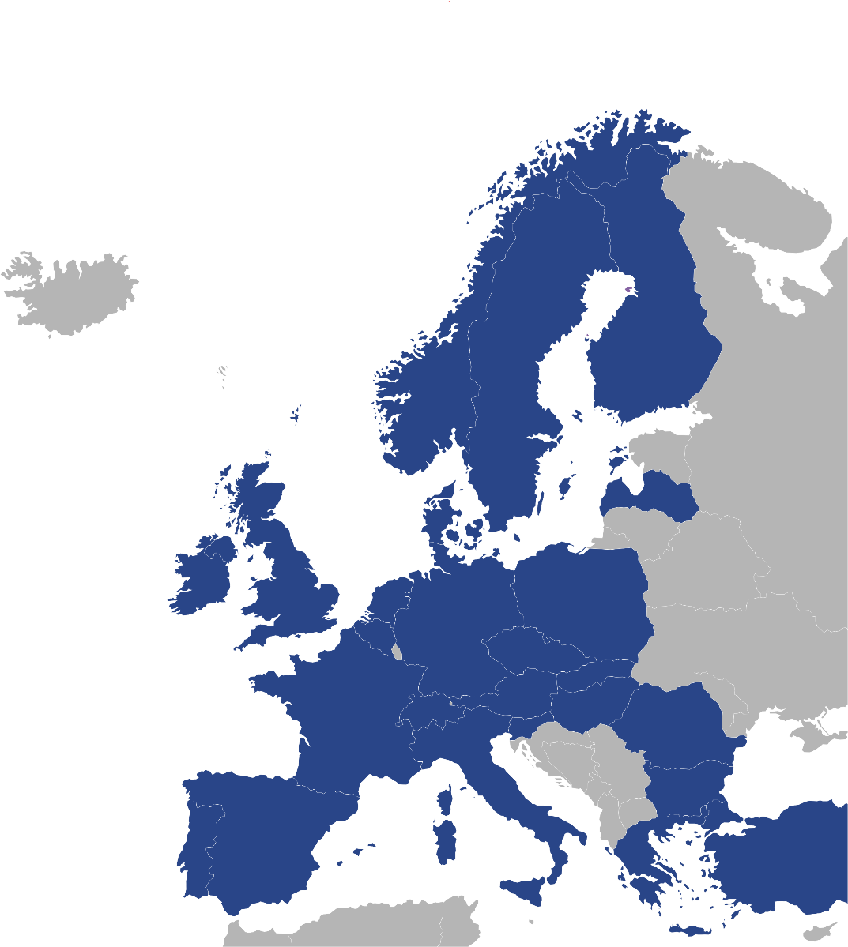
Program ERA-NET Cofund koordynowany przez NCN to największa na świecie sieć agencji finansujących badania naukowe w dziedzinie technologii kwantowych złożoną z 32 organizacji z 27 państw.
Budżet programu 34 mln Euro
Łotwa – VIAA
Holandia – NOW
Norwegia – RCN
Polska – NCN, NCBR
Portugalia – FCT
Rumunia – UEFISCDI
Słowacja – SAS
Słowenia – MIZS
Hiszpania – MINECO-AEI
Szwecja – VR
Szwajcaria – SNSF
Turcja – TUBITAK
Wielka Brytania– EPSRC, InnovateUK
Austria – FWF, FFG
Belgia – FNRS, FWO
Bułgaria – NBSF
Czechy– MEYS
Dania – IFD
Finlandia – AKA
Francja – ANR
Niemcy – BMBF, VDI-TZ
Grecja – GSRT
Węgry – NKFIH
Irlandia – SFI
Izrael– MATIMOP
Włochy – MIUR, CNR

Slide 37



KONKURSY MIĘDZYNARODOWE -
FUNDUSZE EOG I FUNDUSZE NORWESKIE
Program „Badania” III edycja Funduszy Norweskich Narodowe
Budżet programu: 48.77 mln €.
Operator: Narodowe Centrum Nauki
Parter programu: Norweska Rada Badań (Research Council of Norway).
IDEALAB konkurs na innowacyjne, przełomowe projekty badawcze odpowiadające na ważne wyzwania społeczne, realizowane we współpracy z zespołami z Norwegii, Islandii i Liechtensteinu, budżet 4,43 mln €. W trakcie oceny.
GRIEG konkurs na polsko-norweskie projekty badawcze, ze szczególnym uwzględnieniem badań polarnych i badań z zakresu nauk społecznych, budżet 37,34 mln €. W trakcie oceny.
POLS konkurs na projekty badawcze, dla naukowców przyjeżdżających z zagranicy chcących prowadzić badania w Polsce, budżet 7 mln €. Ogłoszenie 16 marca 2020.

Slide 38
PROGRAM CEUS – rozpoczęcie luty 2020 r.
Projekty badawcze:
z zakresu badań podstawowych,
we wszystkich dyscyplinach naukowych,
planowane do realizacji we współpracy dwu- lub trójstronnej przez zespoły badawcze z Polski, Austrii, Czech i Słowenii,
zaplanowane na 24,36 albo 48 miesięcy, począwszy od 2021 roku.
NCN we współpracy z zagranicznymi instytucjami partnerskimi z:
Austrii (FWF - Austrian Science Fund)
Czech (GAČR - Czech Science)
Słowenii (ARRS- Slovenian Research Agency)
Ocena oparciu o procedurę agencji wiodącej (Lead Agency Procedure).
Od września 2020 r. w ramach konkursu OPUS zostanie otwarty nabór wniosków na projekty badawcze planowane do realizacji we współpracy dwu- lub trójstronnej przez zespoły badawcze z Polski, Austrii, Czech i Słowenii.

Slide 39
NARODOWE CENTRUM NAUKI
finansowanie najlepszych projektów w obszarze badań podstawowych
wspieranie rozwoju naukowego młodych uczonych
wspieranie tworzenia dużych zespołów badawczych zdolnych konkurować na arenie międzynarodowej
kreowanie nowych miejsc pracy przy jednoczesnym promowaniu „mobilności”
nawiązywanie współpracy międzynarodowej
proces recenzyjny monografii będących efektem realizacji grantów NCN, w celu zwiększenia kontroli NCN nad jakością monografii finansowanych ze środków projektów
wsparcie badaczy pracujących w polskich jednostkach w ubieganiu się o finansowanie w konkursach ERC oraz w innych programach realizowanych w ramach Horyzontu 2020
wspieranie polityki otwartego dostępu do danych i publikacji będących wynikiem realizacji grantów
promowanie polskich jednostek za granicą jako atrakcyjnych miejsc do prowadzenia zaawansowanych badań

Slide 40
www.ncn.gov.pl
Dziękuję za uwagę!

